Slide 1
Chương 4
THỪA KẾ

Slide 2
Nội dung chính
Tại sao phải thừa kế ?
Các thuật ngữ
Thừa kế trong C++
Phạm vi truy cập trong các kiểu thừa kế
Đơn thừa kế và đa thừa kế
Sự tương hợp kiểu giữa lớp cơ sở và lớp dẫn xuất
Định nghĩa các hàm thành viên cho các lớp dẫn xuất
…

Slide 3
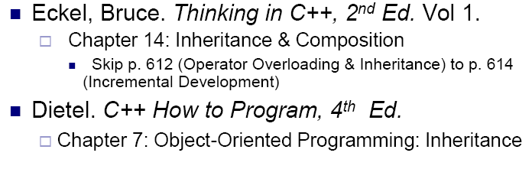
Tài liệu đọc

Slide 4



Tại sao phải thừa kế ?
Bàn và Ghế
Lớp
Các đối tượng
Lớp
Tính dùng lại bằng thừa kế
Làm thế nào để xây dựng lớp mới: Bàn làm việc và Bàn ăn tối?
class dining table
class desk

Slide 5
Xây dựng lớp mới từ lớp đã có
đồ đạc
ghế
bàn
ghế dài
bàn ăn
Sofa
bàn làm việc
class BAMLAMVIEC: public BAN
class table: public DOCDAC
class BAN_AN: public BAN

Slide 6
Một ví dụ khác (1)
class Rectangle
{
private:
int width, length;
public:
void set(int w, int l);
int area();
}
Polygon
Rectangle
Triangle
class Polygon
{
private:
int width, length;
public:
void set(int w, int l);
}
class Triangle{
private:
int width, length;
public:
void set(int w, int l);
int area();
}

Slide 7
Một ví dụ khác (2)
class Polygon
{
protected:
int width, length;
public:
void set(int w, int l);
}
Polygon
Rectangle
Triangle
class Rectangle{
protected:
int width, length;
public:
void set(int w, int l);
int area();
}
class Rectangle : public Polygon
{
public: int area();
}

Slide 8
Một ví dụ khác (3)
class Polygon
{
protected:
int width, length;
public:
void set(int w, int l);
}
Polygon
Rectangle
Triangle
class Triangle{
protected:
int width, length;
public:
void set(int w, int l);
int area();
}
class Triangle : public Polygon
{
public: int area();
}

Slide 9
Thừa kế để?
Tạo ra mối quan hệ phân cấp giữa các lớp
  Khả năng dùng lại phần mềm
Phát triển (mở rộng) các lớp đã có mà không cần phải sửa hoặc biên dịch lại chúng
  Có thể dùng lại code, do đó tiết kiệm thời gian
Giảm lỗi vì không cần biên dịch lại những lớp đã có
Che giấu thông tin
  Các lớp mới không cần biết bên trong các phương thức của lớp đã có
  Nhưng nó vẫn có thể sử dụng chúng
Có thể mở rộng code đã có (không cần viết lại)

Slide 10
Các thuật ngữ
Lớp cơ sở (trong C++)/Lớp cha (trong Java)
  Lớp đã có mà các lớp mới có thể thừa kế từ nó
Lớp dẫn xuất (trong C++)/Lớp con (trong Java)
  Lớp mới được tạo ra bằng thừa kế từ lớp đã có
Lớp cơ sở được gọi là tổng quát hóa của lớp dẫn xuất
Lớp dẫn xuất được gọi là chuyên biệt hóa của lớp cơ sở
Một lớp dẫn xuất có thể là lớp cơ sở của các lớp dẫn xuất khác: hình thành phân cấp lớp

Slide 11
Các thuật ngữ (tt)
Lớp cơ sở trực tiếp: là lớp cơ sở mà từ nó một lớp dẫn xuất được thừa kế một cách tường minh
Lớp cơ sở gián tiếp: là lớp được thừa kế từ 2 hoặc nhiều mức phía trên trong phân cấp lớp
Đơn thừa kế: một lớp được dẫn xuất từ một lớp cơ sở (trong Java chỉ có đơn thừa kế)
Đa thừa kế: cho phép một lớp có thể được thừa kế từ nhiều lớp (trong C++ cho phép đơn thừa kế và đa thừa kế)

Slide 12
Ví dụ: Lớp cơ sở, lớp dẫn xuất, …
Con Nguoi
Nhan vien
Sinh Vien
Hoc Sinh
Single inheritance
Single inheritance
Nhan Vien QL
Giao Vien
Truong Bo Mon(QL GV)
Multiple inheritance

Slide 13
Biểu diễn thừa kế bằng UML
Person
Name: String
Address: Address
DOB: Date
Student
Employee
Student Number: Integer
Program: ProgramCode
Staff Number: Integer
StartDate: Date
Faculty: FacultyCode
Classification: Integer
Permanent
Casual
AnnualSalary: Money
AccruedLeave: Integer
PayRate: Money
ContractHours: Integer
ContractEnd: Date

Slide 14
Phân biệt mối quan hệ is-a và has-a
Is-a hoặc a kind of: thừa kế
  Lớp dẫn xuất là một lớp cơ sở
  Xe hơi là phương tiện giao thông
Has-a: chứa/có
  Lớp có một thành viên
  Xe hơi có động cơ

Slide 15
Ví dụ: is-a/a kind of
class Telephone
Các lớp cơ sở
- tổng quát
- ít thành viên
- kích thước đối
tượng nhỏ hơn
class SpeakerTelephone
Các lớp dẫn xuất
- cụ thể
- nhiều thành viên
hơn
- kích thước đối
tượng lớn hơn
class WirelessTelephone
class VoiceMailTelephone
Inheritance is called
“is-a” relationship.
(ngược với “has-a” relationship)
Ex. “WirelessTelephone
is a kind of Telephone.”
class SpeakerRedialTelephone

Slide 16
Những gì được thừa kế ?
Dẫn xuất từ cơ sở
Thành viên A
Thành viên A
Thành viên B
Thành viên B
Dẫn xuất từ
Thành viên C
Thành viên C
Thành viên D
Lớp cơ sở
Được tạo trong lớp dẫn xuất
Lớp dẫn xuất

Slide 17
Thừa kế trong C++
Một lớp có thể được dẫn xuất từ lớp đã có theo dạng:
class class_name: (public|protected|private) base_name
{
member declarations
};
Từ khóa protected cho biết che giấu thông tin ở lớp cơ sở,
chỉ có các thành viên của lớp dẫn xuất mới có thể truy cập
được, còn các lớp khác thông tin là private.

Slide 18
Truy cập thành viên của lớp
Others
Base
Private
Public
Protected
derived
Friend

Slide 19
Truy cập các thành viên được thừa kế
Việc truy cập các thành viên được thừa kế của lớp dẫn xuất phụ thuộc nhiều vào các thành viên đó được khai báo public, private hoặc protected trong lớp cơ sở
Ngoài ra, việc truy cập các thành viên được thừa kế của lớp dẫn xuất còn phụ thuộc vào loại thừa kế: public, private hoặc protected. Điều này được xác định trong định nghĩa của lớp dẫn xuất
Về nguyên tắc, tất cả các thành viên của lớp cơ sở đều được thừa kế trong lớp dẫn xuất, nhưng chỉ khác ở khả năng truy cập mà thôi

Slide 20
Thừa kế public
Các thành viên public của lớp cơ sở trở thành các thành viên public của lớp dẫn xuất
Các thành viên protected của lớp cơ sở trở thành các thành viên protected của lớp dẫn xuất; và
Các thành viên private của lớp cơ sở sẽ không thể được truy cập bên trong lớp dẫn xuất

Slide 21
Thừa kế protected
Các thành viên public của lớp cơ sở trở thành các thành viên protected của lớp dẫn xuất
Các thành viên protected của lớp cơ sở trở thành các thành viên protected của lớp dẫn xuất; và
Các thành viên private của lớp cơ sở không thể được truy cập bên trong lớp dẫn xuất

Slide 22
Thừa kế private
Các thành viên public của lớp cơ sở trở thành các thành viên private của lớp dẫn xuất
Các thành viên protected của lớp cơ sở trở thành các thành viên private của lớp dẫn xuất; và
Các thành viên private của lớp cơ sở không thể được truy cập bên trong lớp dẫn xuất

Slide 23
Truy cập các thành viên được thừa kế
B
Not inherited
private
protected
public
D1: public B
D2: private B
D3: protected B
private
private
private
protected
protected
protected
public
public
public

Slide 24
Ví dụ: Truy cập các thành viên thừa kế
class A
{
private:
int m_iPrivate;
protected:
int m_iProtected;
public:
int m_iPublic;
};
class B : public A {};
class C : protected A {};
class D : private A{};
void main()
{
  A a;
  B b;
  C c;
  D d;
  a.m_iPrivate = 1; // error!!!
  a.m_iProtected = 1; // error!!!
  a.m_iPublic = 1;
  b.m_iPrivate = 1; // error!!!
  b.m_iProtected = 1; // error!!!
  b.m_iPublic = 1;
  c.m_iPrivate = 1; // error!!!
  c.m_iProtected = 1; // error!!!
  c.m_iPublic = 1; // error!!!
  d.m_iPrivate = 1; // error!!!
  d.m_iProtected = 1; // error!!!
  d.m_iPublic = 1; // error!!!
}

Slide 25
Ví dụ: Thừa kế public
class Base
{
public:
int m1;
protected:
int m2;
private:
int m3;
};
class PublicClass : public Base
{
void test()
{
m1 = 1; // Still public
m2 = 2; // Still protected
m3 = 3; // Error. Not accessible
}
};
int main()
{
return 0;
}

Slide 26
Ví dụ: Thừa kế protected
class Base
{
public:
int m1;
protected:
int m2;
private:
int m3;
};
class ProtectedClass : protected Base
{
void test()
{
m1 = 1; // Was public. Now protected
m2 = 2; // Still protected
m3 = 3; // Not accessible
}
};
int main()
{
return 0;
}

Slide 27
Ví dụ: Thừa kế private
class Base
{
public:
int m1;
protected:
int m2;
private:
int m3;
};
class PrivateClass : private Base
{
void test()
{
m1 = 1; // Was public. Now private
m2 = 2; // Was protected. Now private
m3 = 3; // Not accessible
}
};
int main()
{
return 0;
}

Slide 28
Sự tương hợp kiểu
Một minh họa của lớp cơ sở trong thừa kế public có thể sử dụng bất kỳ nơi đâu như là minh họa của lớp dẫn xuất
Một minh họa của lớp cơ sở có thể không sử dụng được như là minh họa của lớp dẫn xuất nếu kiểu thừa kế là private hoặc protected
Luôn luôn sử dụng thừa kế public trừ khi có một lý do chính đáng phải sử dụng các kiểu thừa kế khác

Slide 29
Ví dụ: Tương hợp kiểu
#ifndef BUILDING_H
#define BUILDING_H
class Building
{
public:
// Sets the number of rooms
void setRooms(int numRooms);
// Returns the number of rooms
int getRooms();
// Sets the number of floors
void setFloors(int numFloors);
// Returns the number of floors
int getFloors();
private:
int rooms; // Number of rooms
int floors; // Number of floors
};
#endif
Building Class
- rooms: int
- floors: int
House Class
- bedrooms: int
- bathrooms: int

Slide 30
Ví dụ: Tương hợp kiểu (tt)
#ifndef HOUSE_H
#define HOUSE_H
#include "building.h"
class House : public Building
{
public:
// Sets the number of bedrooms
void setBedrooms(int numBedrooms);
// Returns the number of bedrooms
int getBedrooms();
// Sets the number of bathrooms
void setBathrooms(int numBathrooms);
// Returns the number of bathrooms
int getBathrooms();
protected:
int bedrooms; // Number of bedrooms
int bathrooms; // Number of bathrooms
};
#endif
#include <iostream >
using std::cout;
using std::endl;
#include "building.h“
#include "house.h“
void roomsPerFloor(const Building& aBuilding);
int main()
{
House myHouse;
// Calls House::setRooms()
myHouse.setRooms(10);
// Calls House::setFloors()
myHouse.setFloors(2);
// myHouse IS_A Building
roomsPerFloor(myHouse);
return 0;
}

Slide 31
Con trỏ và tương hợp kiểu
Một con trỏ đến lớp cơ sở có thể trỏ đến một minh họa của một lớp dẫn xuất từ lớp cơ sở theo kiểu public
Một tham chiếu đến lớp dẫn xuất kiểu public sẽ được chuyển đổi một cách tiềm ẩn thành một tham chiếu đến lớp cơ sở

Slide 32
Ví dụ: Con trỏ và tham chiếu
//Header file for Building class, building.h
#ifndef BUILDING_H
#define BUILDING_H
#include <iostream>
using namespace std;
class Building
{
private:
int rooms; // Number of rooms
int floors; // Number of floors
public:
// Display the number of rooms and floors
void print()
{
cout << rooms << " rooms" << endl;
cout << floors << " floors" << endl;
}
//…
};
//Header file for House class, house.h
#ifndef HOUSE_H
#define HOUSE_H
#include <iostream>
using namespace std;
class House: public Building
{
public:
// Display the number of rooms and floors
void print()
{
Building::print();
cout << bedrooms << “ bed rooms" << endl;
cout << bathrooms << " bathrooms" << endl;
}
//…
private:
int bedrooms; // Number of bedrooms
int bathrooms; // Number ofbathrooms
};
#endif

Slide 33
Ví dụ: Con trỏ và tham chiếu (tt)
#include "building.h“
#include "house.h"
int main()
{
Building aBuilding;
Building* buildingPtr = &aBuilding;
House aHouse;
House* housePtr = &aHouse;
aBuilding.setRooms(30);
aBuilding.setFloors(1);
aHouse.setRooms(10);
aHouse.setFloors(2);
aHouse.setBedrooms(4);
aHouse.setBathrooms(2);
buildingPtr->print(); // Calls Building::print()
housePtr->print(); // Calls House::print()
buildingPtr = housePtr; // Implicit conversion
buildingPtr->print(); // Calls Building::print()
return 0;
}

Slide 34
Định nghĩa các hàm thành viên lớp dẫn xuất
Một lớp dẫn xuất sẽ không thừa kế constructors, destructor hoặc toán tử gán từ lớp cơ sở
Tuy nhiên, các constructors và toán tử gán của lớp dẫn xuất có thể gọi các constructors và toán tử gán của lớp cơ sở

Slide 35
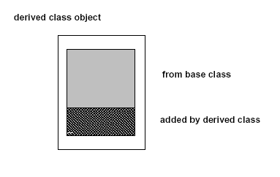
Định nghĩa các hàm thành viên lớp dẫn xuất (tt)
Một đối tượng của một lớp dẫn xuất bao gồm 2 phần: một phần là đối tượng của lớp cơ sở của nó và một phần bổ sung của lớp dẫn xuất.
Để tạo ra một đối tượng của lớp dẫn xuất, các đối tượng của lớp cơ sở phải được tạo ra.

Slide 36
Định nghĩa các hàm thành viên lớp dẫn xuất (tt)
Example:
class B_class {
// ...
};
class D_class : public B_class{
// ...
};
class DD_class : public D_class{
// ...
};
DD_class dd;

Slide 37
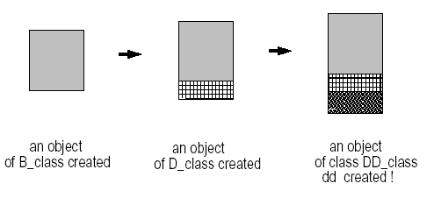
Định nghĩa các hàm thành viên lớp dẫn xuất (tt)

Slide 38
Định nghĩa các hàm thành viên lớp dẫn xuất (tt)
Trong một phân cấp thừa kế, các constructor được thực thi theo thứ tự: lớp cơ sở trước, lớp dẫn xuất sau
Các đối tượng của lớp dẫn xuất được tạo ra theo thứ tự sau: lớp cơ sở trước, lớp dẫn xuất sau
Các đối tượng lớp dẫn xuất được tạo theo các bước sau:
  Cấp phát vùng nhớ cho toàn bộ đối tượng (các thành viên lớp cơ sở và các thành viên lớp dẫn xuất)
  Gọi constructor lớp cơ sở để tạo phần thuộc về lớp cơ sở của đối tượng
  Khởi tạo các thành viên của lớp dẫn xuất bằng constructor của lớp dẫn xuất (thông qua danh sách khởi tạo)
  Thực thi phần thân của constructor lớp dẫn xuất

Slide 39
Vấn đề ở bước 2: Contructor nào sẽ được gọi ?
Example:
class B_class {
B_class(){ cout << ``Creating B_class\n'';}; // line 1
};
class D_class : public B_class{
public:
D_class(){ cout << ``constructing D_class\n''; }
};
int main(){
D_class d; // output?
}
Điều gì xảy ra nếu bỏ line 1 đi ?

Slide 40
Vấn đề ở bước 2: Contructor nào sẽ được gọi ? (tt)
Nếu lớp cơ sở không có constructorn thì một constructor mặc định được cung cấp bởi hệ thống sẽ được gọi khi tạo một đối tượng lớp dẫn xuất
Consider the following code. What is wrong?
class B_class {
public:
B_class(int xx, int yy) : x(xx), y(yy) {}
private:
int x, y;
};
class D_class : public B_class{
public:
D_class( int zz ) : z(zz) {}
private:
int z; };
int main(){
D_class d( 10 );
// ...
}

Slide 41
Giải pháp 1:
Cung cấp một constructor mặc định cho lớp cơ sở B
class B_class {
public:
B_class(int xx = 0, int yy = 0) : x(xx), y(yy) {}
private:
int x, y;
};
class D_class : public B_class{
public:
D_class( int zz ) : z(zz) {}
private:
int z;
};
int main(){
D_class d( 10 );
}

Slide 42
Giải pháp 2:
Gọi tường minh một constructor lớp B bằng danh sách khởi tạo của constructor lớp D
class B_class {
public:
B_class(int xx, int yy) : x(xx), y(yy) {}
private:
int x, y;
};
class D_class : public B_class{
public:
D_class( int zz ) : B_class(0,0), z(zz) {} // here !
private:
int z;
};
int main(){
D_class d( 10 );
}

Slide 43
Ví dụ:
class Animal{
public:
Animal() : species("Animal") {}
Animal( string s ) : species(s) {}
private:
string species;
};
class Primate : public Animal {
public:
Primate() : Animal( "Primate" ), heart_cham(0) {}
Primate( int n ) : Animal( "Primate" ), heart_cham(n) {}
private:
int heart_cham;
};
class Human : public Primate {
public:
Human() : Primate(4) {}
// ...
};
int main(){
Primate Whazat(7);
Human Jenny;
// ...
}

Slide 44
Destructor
Khi một đối tượng của lớp dẫn xuất bị hủy, phần được dẫn xuất được hủy.
Trong một phân cấp thừa kế, các destructor thực thi theo thứ tự từ lớp dẫn xuất đến lớp cơ sở, thứ tự này ngược với thứ tự thực thi của các constructor.

Slide 45
Ví dụ: Destructor
class B_class {
public:
B_class(){ cout << ``Creating B_class \n''; }
~B_class(){ cout << ``Destroying B_class \n''; }
};
class D_class : public B_class{
public:
D_class(){ cout << ``Creating D_class \n''; }
~D_class(){ cout << ``Destroying D_class \n''; }
};
int main(){
D_class d; // Output?
}

Slide 46
Contructor sao chép và toán tử gán
Contructor sao chép và toán tử gán trong lớp dẫn xuất nên gọi một cách tường minh constructor sao chép và toán tử gán của lớp cơ sở
D_class::D_class( const D_class& x) : B_class(x){
// then performs copy for members of derived class ...
}
D_class& D_class::operator=( const D_class& x ){
B_class::operator=(x);
// then performs copy for members of derived class ...
}

Slide 47
Ví dụ: Phạm vi lớp
class B_class{
protected:
string x;
int y;
private:
int z;
};
class D_class : public B_class{
public:
void f();
private:
int x;
};
void D_class::f(){
x = 1; // ok
x = "hello!"; // error:
// x is resolved to D_class::x
// type mismatch
B_class::x = "hello!"; // ok
y = 1; // ok
z = 1; // error:
// z is resolved to B_class::z,
// but not accessible.
}

Slide 48
Che giấu tên
Nếu lớp dẫn xuất thêm một thành viên cùng tên với một thành viên của lớp cơ sở, thành viên cục bộ che giấu thành viên được thừa kế.
class B_class{
public:
void f(){ /*...*/ }
};
class D_class : public B_class{
public:
void f(int){ /*...*/ }
};
int main(){
D_class x;
x.f();
}
Here, B_class::f() and D_class::f(int) are not overloaded.

Slide 49
Đa thừa kế
base class A
subclass
Feature A
Feature A
Feature B
Feature B
Feature C
base class B
Feature D
Feature C
Feature D

Slide 50
Đa thừa kế (tt)
class Date
{
private:
int day, month, year;
…
};
class Time
{
private:
int hours, minutes;
…
};
class DateTime : public Date, public Time
{
public:
DateTime(int d, int m, int y, int h, int mi)
: Date(d,m,y), Time(h, mi) {};
…
};

Slide 51
Nhập nhằng trong đa thừa kế
class Date
{
void add(int days);
};
class Time
{
void add(int minutes);
};
DateTime dt(13,2,1998,23,10);
dt.add(3); // ambiguous -- will not compile
dt.Date::add(4); // uses add of class Date
dt.Time::add(5); // uses add of class Time

Slide 52
Nhập nhằng trong đa thừa kế (tt)
class A { public: void F(); };
class B : public A { …};
class C : public A { …};
class D : public B, public C {};
D d;
d.F(); // ambiguous - won´t compile
class A
Cây thừa kế có dạng
hình thoi
class B
class C
class D

Slide 53
Giải quyết nhập nhằng (tt)
Base Class
virtual inheritance
virtual inheritance
First Derived Class
Second Derived Class
Multiply-Derived Class

Slide 54
Giải quyết nhập nhằng (tt)
#include <iostream>
using namespace std;
class A
{
public:
int x1;
};
class B : public A
{
public:
float x2;
};
class C : public A
{
public:
double x3;
};
class D : public B,public C
{
public:
char x4;
};
int main()
{
D obj;
obj.x2=3.14159F;
obj.x1=0; //Nhap nhang
obj.x4='a';
obj.x3=1.5;
cout<<"x1="<<obj.x1<<endl; //Nhap nhang
cout<<"x2="<<obj.x2<<endl;
cout<<"x3="<<obj.x3<<endl;
cout<<"x4="<<obj.x4<<endl;
return 0;
}

Slide 55
Giải quyết nhập nhằng (tt)
#include <iostream>
using namespace std;
class A
{
public:
int x1;
};
class B : virtual public A
{
public:
float x2;
};
class C : virtual public A
{
public:
double x3;
};
class D : public B,public C
{
public:
char x4;
};
int main()
{
D obj;
obj.x2=3.14159F;
obj.x1=0; //OK
obj.x4='a';
obj.x3=1.5;
cout<<"x1="<<obj.x1<<endl; //OK
cout<<"x2="<<obj.x2<<endl;
cout<<"x3="<<obj.x3<<endl;
cout<<"x4="<<obj.x4<<endl;
return 0;
}

Slide 56
1
2 // Attempting to polymorphically call a function that is
3 // multiply inherited from two base classes.
4 #include <iostream>
5
6 using std::cout;
7 using std::endl;
8
9 // class Base definition
10 class Base {
11 public:
12 virtual void print() const = 0; // pure virtual
13
14 }; // end class Base
15
16 // class DerivedOne definition
17 class DerivedOne : public Base {
18 public:
19
20 // override print function
21 void print() const { cout << "DerivedOne\n"; }
22
23 }; // end class DerivedOne
24
This example will demonstrate the ambiguity of multiple inheritance.

Slide 57
25 // class DerivedTwo definition
26 class DerivedTwo : public Base {
27 public:
28
29 // override print function
30 void print() const { cout << "DerivedTwo\n"; }
31
32 }; // end class DerivedTwo
33
34 // class Multiple definition
35 class Multiple : public DerivedOne, public DerivedTwo {
36 public:
37
38 // qualify which version of function print
39 void print() const { DerivedTwo::print(); }
40
41 }; // end class Multiple
42

Slide 58
43 int main()
44 {
45 Multiple both; // instantiate Multiple object
46 DerivedOne one; // instantiate DerivedOne object
47 DerivedTwo two; // instantiate DerivedTwo object
48
49 // create array of base-class pointers
50 Base *array[ 3 ];
51
52 array[ 0 ] = &both; // ERROR--ambiguous
53 array[ 1 ] = &one;
54 array[ 2 ] = &two;
55
56 // polymorphically invoke print
57 for ( int i = 0; i < 3; i++ )
58 array[ i ] -> print();
59
60 return 0;
61
62 } // end main
Which base subobject will be used?
c:\cpp4e\ch22\fig22_20_21\fig22_20.cpp(52) : error C2594: '=' :
ambiguous conversions from 'class Multiple *' to 'class Base *'
Error executing cl.exe.
test.exe - 1 error(s), 0 warning(s)

Slide 59
1
2 // Using virtual base classes.
3 #include <iostream>
4
5 using std::cout;
6 using std::endl;
7
8 // class Base definition
9 class Base {
10 public:
11
12 // implicit default constructor
13
14 virtual void print() const = 0; // pure virtual
15
16 }; // end Base class
17
18 // class DerivedOne definition
19 class DerivedOne : virtual public Base {
20 public:
21
22 // implicit default constructor calls
23 // Base default constructor
24
25 // override print function
26 void print() const { cout << "DerivedOne\n"; }
27
28 }; // end DerivedOne class
Use virtual inheritance to solve the ambiguity problem.
The compiler generates default constructors, which greatly simplifies the hierarchy.

Slide 60
29
30 // class DerivedTwo definition
31 class DerivedTwo : virtual public Base {
32 public:
33
34 // implicit default constructor calls
35 // Base default constructor
36
37 // override print function
38 void print() const { cout << "DerivedTwo\n"; }
39
40 }; // end DerivedTwo class
41
42 // class Multiple definition
43 class Multiple : public DerivedOne, public DerivedTwo {
44 public:
45
46 // implicit default constructor calls
47 // DerivedOne and DerivedTwo default constructors
48
49 // qualify which version of function print
50 void print() const { DerivedTwo::print(); }
51
52 }; // end Multiple class
Use virtual inheritance, as before.

Slide 61
29
30 // class DerivedTwo definition
31 class DerivedTwo : virtual public Base {
32 public:
33
34 // implicit default constructor calls
35 // Base default constructor
36
37 // override print function
38 void print() const { cout << "DerivedTwo\n"; }
39
40 }; // end DerivedTwo class
41
42 // class Multiple definition
43 class Multiple : public DerivedOne, public DerivedTwo {
44 public:
45
46 // implicit default constructor calls
47 // DerivedOne and DerivedTwo default constructors
48
49 // qualify which version of function print
50 void print() const { DerivedTwo::print(); }
51
52 }; // end Multiple class
Use virtual inheritance, as before.

Slide 62
53
54 int main()
55 {
56 Multiple both; // instantiate Multiple object
57 DerivedOne one; // instantiate DerivedOne object
58 DerivedTwo two; // instantiate DerivedTwo object
59
60 // declare array of base-class pointers and initialize
61 // each element to a derived-class type
62 Base *array[ 3 ];
63
64 array[ 0 ] = &both;
65 array[ 1 ] = &one;
66 array[ 2 ] = &two;
67
68 // polymorphically invoke function print
69 for ( int i = 0; i < 3; i++ )
70 array[ i ]->print();
71
72 return 0;
73
74 } // end main
DerivedTwo
DerivedOne
DerivedTwo

Slide 63
Có nên sử dụng đa thừa kế không ?
Multiple inheritance is a useful tool of many OO languages, but like any tool it should only be used where appropriate.
If your solution can be simplified by using multiple inheritance, then by all means use it; but be cautious.
A (solution) should be a simple as possible, but no simpler – A. Einstein

Slide 64
Câu hỏi
class Person
{
… … …
public:
Person(){
cout << “Constructing Person\n”;
}
}
void main
{
Student st();
}
Output: ?
class Student : public Person{
… … …
public:
Student(){
cout << “Constructing Student\n”;
}
}

Slide 65
Câu hỏi
class Person
{
char* name;
public :
Person(char* name)
{
name = new char[strlen(name)];
strcpy (this->name,name);
}
}
void main
{
Student st(3);
cout << “Leaving Main”;
}
Output: ?
class Student : public Person
{
int id;
public:
Student (int id)
{
this->id=id;
}
}

Slide 66
Câu hỏi
class Person
{
… … …
public:
~Person(…)
{
cout << “Destructing Person\n”;
}
}
void main
{
Student st(…);
}
Output: ?
class Student : public Person
{
… … …
public:
~Student(…)
{
cout << “Destructing Student\n”;
}
}

Slide 67
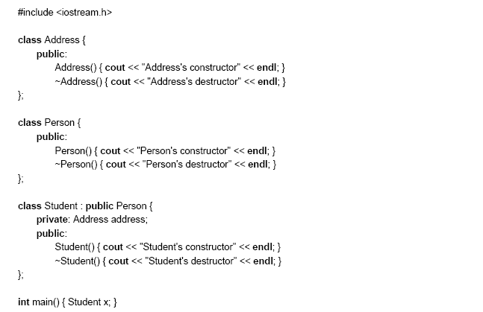
Câu hỏi

Slide 68
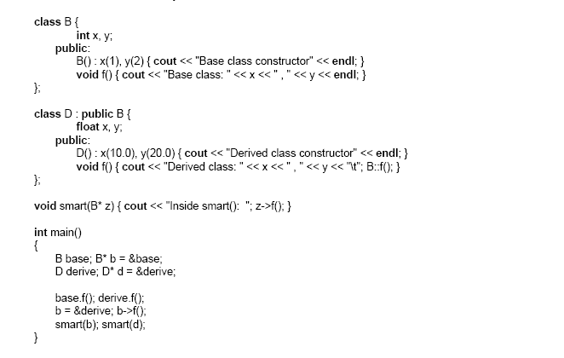
Câu hỏi

Slide 69
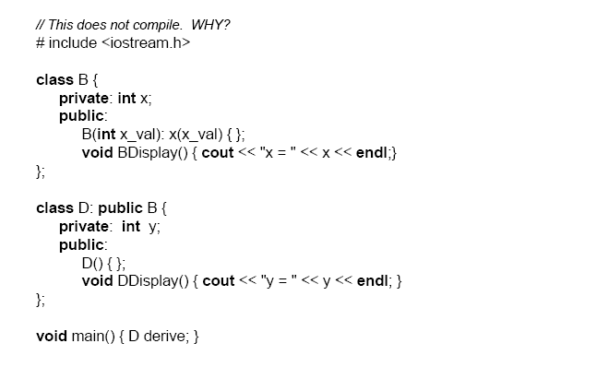
Câu hỏi

Slide 70
Câu hỏi
class Person
{
public :
int id;
void show(){
cout<<“Person Id :” << id<<endl;
}
};
void main
{
Student st(1,2);
st.show();
st.Person::show();
}
Output: ?
class Student : public Person
{
int id;
public:
void setVal (int pId, int sId)
{
id = sId;
Person::id = pId;
}
void show(){
cout<<“Student Id : ” <<id<<endl;
}
}

Slide 71
Câu hỏi
class Student
{
int id ;
public:
Student (int id)
{
this->id = id;
cout << “C : Student\n”;
}
}
class PTstudent : public Student, public Worker
{
int hour ;
public:
PTstudent (int h, int sal, int id) :
Student (id), Worker (sal)
{
this->hour = h;
cout << “C : PTstudent\n”;
}
}
class Worker
{
int salary ;
public:
Worker (int salary)
{
this->salary = salary;
cout << “C : Worker\n”;
}
}
void main
{
PTstudent PTstudent(6,3000,15);
}
Output : ?

Slide 72
Câu hỏi
#include <iostream>
using namespace std;
class Ancestor
{
public:
int m_a;
};
class Base1 : virtual public Ancestor
{
public:
int m_b1;
};
class Base2 : virtual public Ancestor
{
public:
int m_b2;
};
class Derived : public Base1, public Base2
{
public:
int m_d;
};
int main(void)
{
Derived D;
D.m_a = 10; // OK - No ambiguity
cout<<D.Base1::m_a<<endl;
cout<<D.Base2::m_a<<endl;
D.Base1::m_a = 7;
cout<<D.Base1::m_a<<endl;
cout<<D.Base2::m_a<<endl;
return 0;
}

Slide 73
Câu hỏi
class C:private A{
int i1;
public:
C(){ cout <<"Function C1"<< endl;
i1=0;}
void print(){ A::print();
cout <<"Ci1="<<i1 << endl;}
~C(){ cout <<"Function C2"<< endl;}
};
class D{
public:
D(){ cout <<"Function D1"<< endl;}
void f1(char *c){ cout <<"Function D2:"<< c << endl;}
~D(){ cout <<"Function D3"<< endl;}
};
class E:public B,public D{
int i1;
public:
E(){ cout <<"Function E1"<< endl;
i1=0;}
~E(){ cout <<"Function E2"<< endl;}
};
#include <iostream.h>
class A{
int i1;
protected:
int i2;
public:
A(){ cout <<"Function A1"<< endl; i1=0; i2=1;}
void seti(int inp){ cout <<"Function A2"<< endl;
i1=inp; i2=0; }
void f1(char *c){ cout <<"Function A3:"<< c << endl;}
void print(){ cout <<"Ai1="<<i1<<" Ai2="<< i2 << endl;}
~A(){ cout <<"Function A4"<< endl;}
};
class B:public A{
int i1;
protected:
int i3;
public:
B(){ cout <<"Function B1"<< endl; i1=0; i3=1; }
void seti(int inp){ cout <<"Function B2"<< endl;
i1=inp; i3=3; }
void f1(int i){ cout <<"Function B3:"<< i << endl;}
void print(){ A::print();
cout <<"Bi1="<<i1<<" Bi3="<< i3 << endl;}
~B(){ cout <<"Function B4"<< endl;}
};

Slide 74
Câu hỏi (tt)
In main program (given below), 4 objects (a, b, c, e) are created. Explain, which data elements includes each of these objects.
Some statements, in main program are incorrect. List them and explain the reason of errors.
If the incorrect lines of main are discarded, what will be written on the screen when the C++ program below is compiled and run?
void main()
{
A a;
B b;
C c;
E e;
a.i2=1;
b.A::seti(3);
a.seti(2);
b.print();
b.f1("INPUT1");
c.A::seti(4);
c.print();
c.f1("INPUT2");
e.seti(5);
e.B::i3=7;
e.print();
e.f1("INPUT3");
}

Slide 75

Hỏi và Đáp

